Slide 1

Horse Reality
Door Luuk Eglem, Levi Meslan, Axel de Gier en Alex Klasser

Slide 2
Inhoudsopgave
Idee
Concept
Codeertalen
Responsiviteit
Problemen
Demo

Slide 3
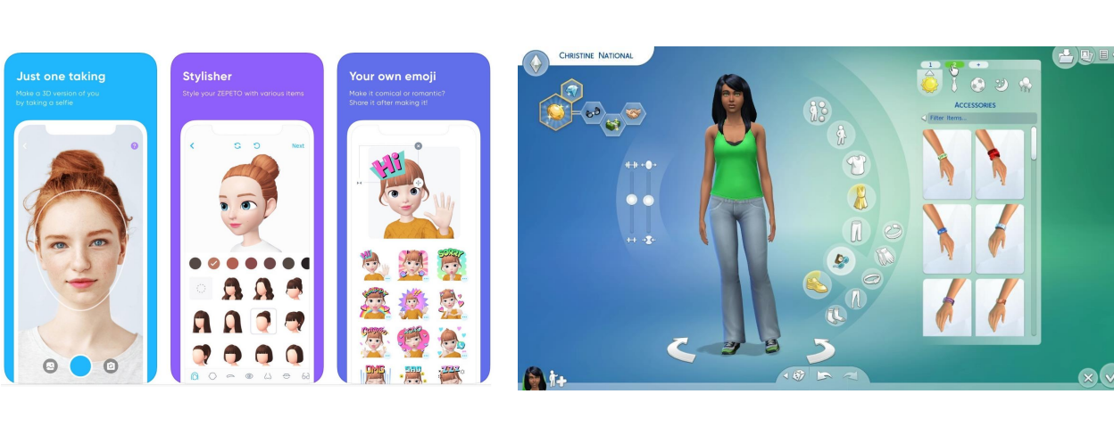
Idee
Avatar Creator
Gebruiksvriendelijk
Responsive

Slide 4
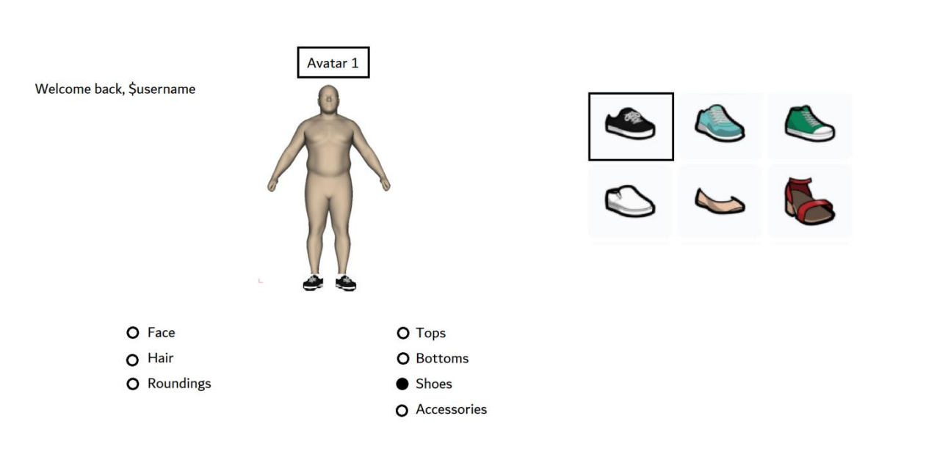
Concept
Plan van aanpak

Slide 5
Codeertalen
HTML
CSS
JavaScript

Slide 6
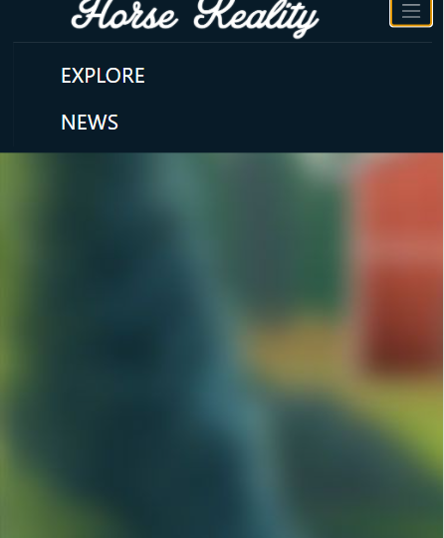
Responsiviteit
Bootstrap
Mobiel
Hamburgermenu

Slide 7
Problemen
Tijd
Moeilijk samenwerken

Slide 8
Demo

Slide 9
Vragen
Zijn er nog vragen?

